Slide 1








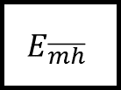
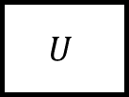


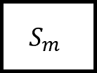


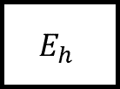



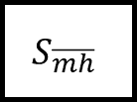




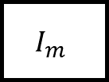



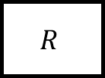
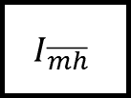






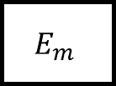
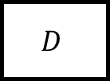



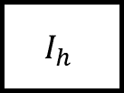




$$κ_{r_{h}}R$$
$$S_{h}$$
$$λ_{h}S_{h}$$
$$E_{h}$$
$$εE_{h}$$
$$I_{h}$$
$$σ_{Sh}U$$
$$ξ_{S}S_{h}$$
$$ξ_{E}E_{h}$$
$$μI_{h}$$
$$ξ_{S_{h}}S$$
$$ξ_{E_{h}}E$$
$$ξ_{I_{h}}I$$
$$ξ_{I}I_{h}$$
$$αS_{h}$$
$$κ_{R}R$$
$$γI_{h}$$
$$σ_{S}U$$
$$λS$$
$$εE$$
$$U$$
$$S_{\overline{mh}}$$
$$E_{\overline{mh}}$$
$$I_{\overline{mh}}$$
$$μI$$
$$αS$$
$$D$$
$$γI$$
$$φ_{S}S_{m}$$
$$φ_{S_{m}}S$$
$$φ_{E}E_{m}$$
$$φ_{E_{m}}E$$
$$φ_{I}I_{m}$$
$$φ_{I_{m}}I$$
$$σ_{S_{m}}U$$
$$αS_{m}$$
$$μI_{m}$$
$$R$$
$$S_{m}$$
$$E_{m}$$
$$I_{m}$$
$$γI_{m}$$
$$λ_{m}S_{m}$$
$$εE_{m}$$
$$κ_{R_{m}}R$$
$$\dot{V}=α(S_{m}+S_{h}+S)$$

Slide 2
















































$$κ_{i}R$$
$$S_{i}$$
$$λ_{h}S_{h}$$
$$E_{i}$$
$$εE_{h}$$
$$I_{i}$$
$${ξ_{2}S}_{i}$$
$$ξ_{2}E_{i}$$
$$ξ_{1}I_{\overline{mi}}$$
$$μI_{i}$$
$$σ_{i}U$$
$$ξ_{1}S_{\overline{mi}}$$
$$ξ_{1}E_{\overline{mi}}$$
$$ξ_{2}I_{i}$$
$$κ_{\overline{mi}}R$$
$$αS_{i}$$
$$σ_{\overline{mi}}U$$
$$S_{\overline{mi}}$$
$$λ_{\overline{mi}}S_{\overline{mi}}$$
$$E_{\overline{mi}}$$
$$εE_{\overline{mi}}$$
$$I_{\overline{mi}}$$
$$U$$
$$γI_{i}$$
$$μI_{\overline{mi}}$$
$$αS_{\overline{mi}}$$
$$D$$
$$γI_{\overline{mi}}$$
$$αS_{m}$$
$$φ_{1}E_{\overline{mi}}$$
$$φ_{2}E_{m}$$
$$φ_{1}I_{\overline{mi}}$$
$$σ_{m}U$$
$$φ_{2}S_{m}$$
$$φ_{2}I_{m}$$
$$φ_{1}S_{\overline{mi}}$$
$$αS_{i}$$
$$αS_{\overline{mi}}$$
$$αS_{m}$$
$$μI_{m}$$
$$R$$
$$S_{m}$$
$$E_{m}$$
$$I_{m}$$
$$γI_{m}$$
$$V$$
$$λ_{m}S_{m}$$
$$εE_{m}$$
$$κ_{m}R$$

Slide 3
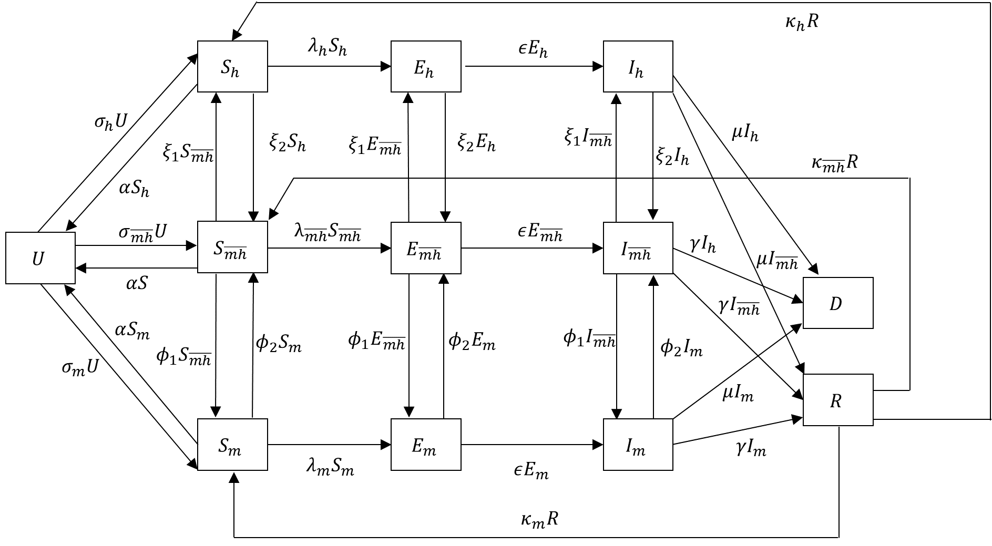

Slide 5






























$$κR$$
$$S_{h}$$
$$λ_{h}S_{h}$$
$$E_{h}$$
$$εE_{h}$$
$$I_{h}$$
$$σU$$
$${ξ_{1}S}_{h}$$
$$ξ_{1}E_{h}$$
$$μI_{h}$$
$$ξ_{2}E$$
$$ξ_{2}I$$
$$ξ_{1}I_{h}$$
$$ξ_{2}S$$
$$κR$$
$$αS_{h}$$
$$σU$$
$$λS$$
$$εE$$
$$γI_{h}$$
$$U$$
$$S$$
$$E$$
$$I$$
$$αS$$
$$μI$$
$$D$$
$$γI$$
$$αS_{m}$$
$$φ_{2}S_{m}$$
$$φ_{2}E_{m}$$
$$φ_{1}E$$
$$φ_{1}S$$
$$φ_{2}I_{m}$$
$$φ_{1}I$$
$$σU$$
$$R$$
$$μI_{m}$$
$$S_{m}$$
$$E_{m}$$
$$I_{m}$$
$$γI_{m}$$
$$λ_{m}S_{m}$$
$$εE_{m}$$
$$κR$$

Slide 6









$$κR$$
$$λ_{h}S_{h}$$
$$εE_{h}$$
$$σU$$
$${ξ_{1}S}_{h}$$
$$ξ_{1}E_{h}$$
$$μI_{h}$$
$$ξ_{2}E$$
$$ξ_{2}I$$
$$ξ_{1}I_{h}$$
$$ξ_{2}S$$
$$κR$$
$$αS_{h}$$
$$γI_{h}$$
$$σU$$
$$λS$$
$$εE$$
$$μI$$
$$αS$$
$$γI$$
$$φ_{2}S_{m}$$
$$φ_{1}S$$
$$φ_{2}E_{m}$$
$$φ_{1}E$$
$$φ_{2}I_{m}$$
$$φ_{1}I$$
$$σU$$
$$αS_{m}$$
$$μI_{m}$$
$$γI_{m}$$
$$λ_{m}S_{m}$$
$$εE_{m}$$
$$κR$$

Slide 7

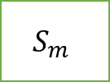
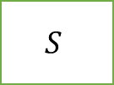
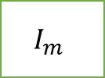

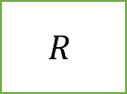
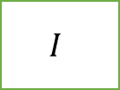

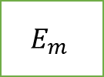
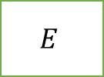
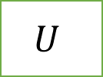

$$κR$$
c
$$λ_{h}S_{h}$$
$$εE_{h}$$
$$S_{h}$$
$$E_{h}$$
$$I_{h}$$
$$σU$$
$${ξ_{1}S}_{h}$$
$$ξ_{1}E_{h}$$
$$μI_{h}$$
$$ξ_{2}E$$
$$ξ_{2}I$$
$$ξ_{1}I_{h}$$
$$ξ_{2}S$$
$$κR$$
$$αS_{h}$$
$$γI_{h}$$
$$σU$$
$$λS$$
$$εE$$
$$S$$
$$E$$
$$I$$
$$U$$
a
$$μI$$
$$αS$$
$$D$$
$$γI$$
$$φ_{2}S_{m}$$
$$φ_{1}S$$
$$φ_{2}E_{m}$$
$$φ_{1}E$$
$$φ_{2}I_{m}$$
$$φ_{1}I$$
$$σU$$
$$αS_{m}$$
$$R$$
$$μI_{m}$$
b
$$S_{m}$$
$$E_{m}$$
$$I_{m}$$
$$γI_{m}$$
$$λ_{m}S_{m}$$
$$εE_{m}$$
$$κR$$

